Slide 1
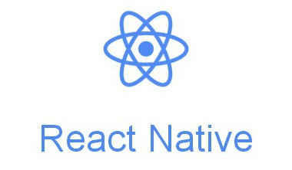
차성민 계획 발표 (리액트 네이티브 공부)
21 05 06

Slide 2

리액트? 리액트 네이티브?
리액트
- 페이스북에서 만든 오픈소스로
프론트엔드의 사용자 인터페이스(UI)를
만들기 위한 자바스크립트 라이브러리

Slide 3
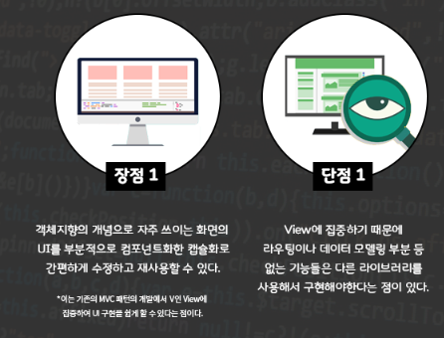
리액트의 장단점

Slide 4
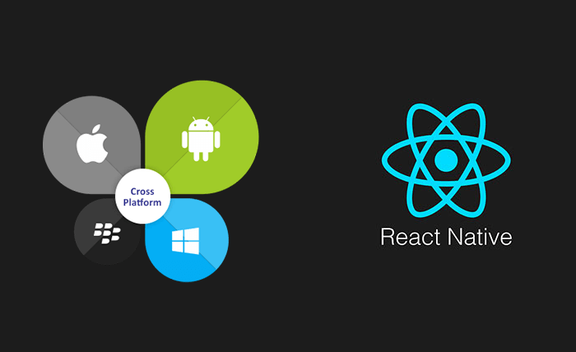
리액트 네이티브
크로스 플랫폼
React Native는 React의 개발사 Facebook이 React의 편리함과 인기를 모바일로도 이어가기 위하여 출시.
언어는 Javascript를 사용

Slide 5
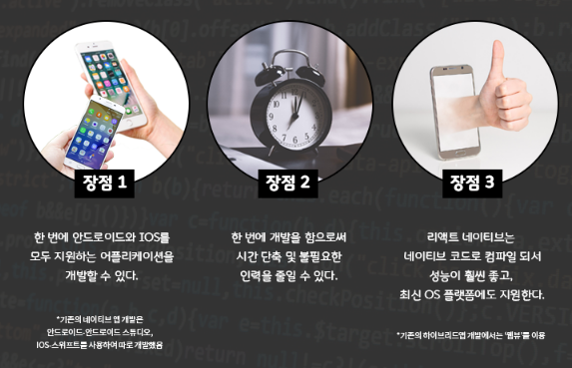
리액트네이티브의 장단점

Slide 6
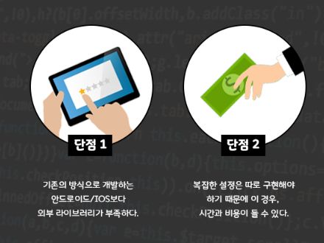
리액트네이티브의 장단점

Slide 7
공부 계획
방법 : 친구들과 서로 질문하며 각자 공부
- 강의 수강하며 진행
- 필요시 교재 참고
- Github repo에 흔적 남김
(https://github.com/CHASEONGMIN/Reactnative)
목표: 리액트네이티브로 봐줄만한 앱들 만들어보고, 9월쯤 친구들과 깔쌈한 웹/앱 만들어서 실제 출시까지 진행해볼 예정(미확정)

Slide 8
공부 계획
5월 일정:
환경설정 및 이슈 해결
강의 50% 이상 수강
- 세미나 및 기록 남기는 것을 해야 하므로 메모라도 적어두기

Slide 9
감사합니다

